Slide 1


ITSENÄISIÄ HARJOITUKSIA
–
MIETINTÄHETKIÄ ITSEKSEEN TEHTÄVÄKSI
Notes:
Yksittäiset tehtävät ovat valinnaisia ​​harjoituksia, joita nuori voi pohtia kotona yksinäisyyden, ystävyyden ja itsemyötätunnon tunneille osallistumisen jälkeen tai niiden yhteydessä. Jos tuntioppaat herättivät vaikeita tunteita tai ajatuksia, ensimmäinen askel voi olla esim. ottaa yhteyttä koulun ohjaajaan, jotta et ole yksin ajatustesi kanssa. Voit myös miettiä näitä tehtäviä yhdessä kouluohjaajan kanssa. Tässä powerpointissa olevista muistiinpanoista löydät ohjeet tehtävään.

Slide 2
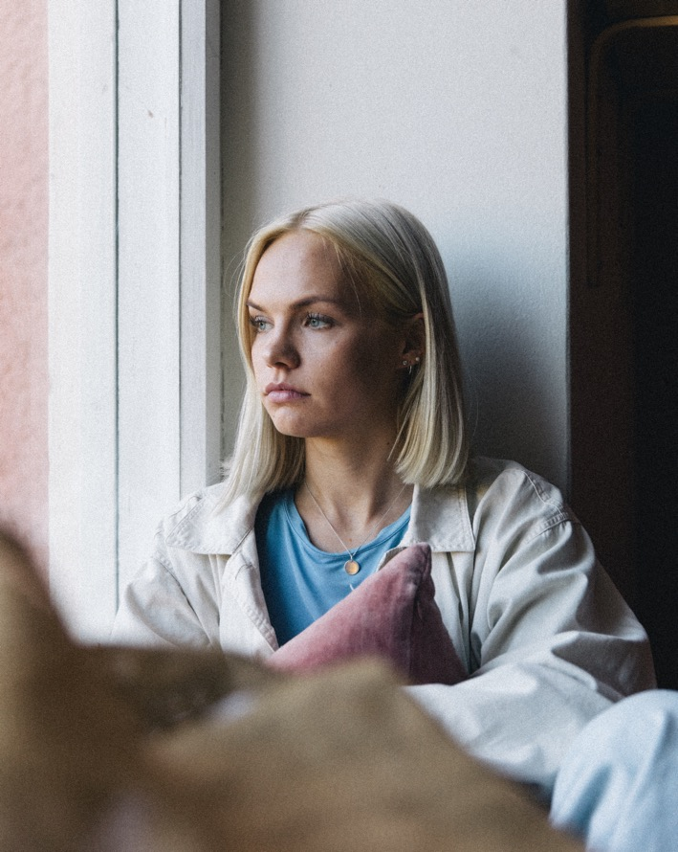
MISTÄ TIETÄÄ, TUNTEEKO ITSENSÄ YKSINÄISEKSI?
Jokainen tuntee joskus itsensä yksinäiseksi, eikä yksinäisyyden tunne ole sinänsä vaarallinen, jos se ei kestä pitkään. Lyhytkestoinen yksinäisyyden tunne aktivoi tekemään asialle jotain, mutta jos tunne pitkittyy, se voi tehdä henkilöstä passiivisen.
Mietintätauko – pohdi itseksesi:
Missä tilanteissa saatat tuntea itsesi yksinäiseksi?
Mitä tunteelle voi mielestäsi tapahtua, kun jaat sen tai kerrot siitä jollekin, josta pidät?
Notes:
Tässä tehtävässä sinä voit pohtia tilanteita, joissa yksinäisyyden tunne tulee esiin ja tutustua ajatuksiin siitä, mitä tunteelle voisi tapahtua, jos kertoisit siitä jollekulle, johon luotat ja josta pidät.

Slide 3
YKSIN – EI YKSIN
Yksin jääminen aktivoi saman alueen aivoissa kuin fyysinen kipu. Tämä aiheuttaa stressitilan aivoillemme ja kehollemme. Kun koemme yksinäisyyttä, mielemme toimii eri tavalla kuin silloin kun emme koe yksinäisyyttä.
Millainen on stressaantunut ja yksinäinen mielesi? Miltä tuntuu, kun et ole yksin ja voit paremmin? Huomaatko eroja itsessäsi, ajattelutavassasi, toiminnassasi ja tavassasi olla näissä erilaisissa mielentiloissa?
”Olen yksin” ”En ole yksin”
_____________________________ _____________________________
_____________________________ _____________________________
_____________________________ _____________________________
_____________________________ _____________________________
Notes:
Tässä tehtävässä sinun on mietittävä, miltä sinusta tuntuu, kun tunnet olosi yksinäiseksi ja miltä sinusta tuntuu, kun et tunne itsesi yksinäiseksi. Mitä eroja huomaat eri tilanteissa?

Slide 4
SOSIAALINEN VERKOSTONI
Sosiaalinen verkosto koostuu ihmisistä, jotka ovat merkityksellisiä elämässäsi. Myös lemmikit ja kuolleet henkilöt huomioidaan, jos heillä on tärkeä rooli.
Aseta itsesi keskelle ja merkitykselliset ihmiset ympärillesi; ajattele, minne piirrät ihmiset, etäisyys sinusta kuvaa kuinka läheisiksi tai etäisiksi koet heidät. Yhdistä henkilöt sinuun alla olevien viivojen mukaisesti.
Viivat osoittavat erilaisia ​​tunteita:
VVVVVVVV = negatiivinen
– – – – – – – – = positiivinen
UUUUUUU = vaihteleva
……………………… = neutraali
PERHE
SUKU
OPISKELU
TYÖ
MINÄ
MUUT
YSTÄVÄT
VAPAA-AIKA
Notes:
Sosiaalisen verkostosi kartalla voit kuvata elämäsi toistuvia ja merkittäviä sosiaalisia suhteita. Kirjoita ylös perhe- ja perhesuhteet, ystävyys- ja kaverisuhteet, opiskelu- ja työkaverit ja muut ihmiset, kuten naapurit, kaverit, joiden kanssa jaat kiinnostuksenkohteita, tukihenkilöt, terapeutit tai muut ammattilaiset ​​tai tukihenkilöt, joiden kanssa olet säännöllisesti tekemisissä.
Asettele ihmiset sille etäisyydelle itsestäsi sen mukaan, kuinka läheisiksi heidät koet. Voit myös sijoittaa lemmikkisi kartalle. Halutessasi voit myös merkitä kartalle ihmisiä, jotka ovat sinulle tärkeitä ja läheisiä ja joita kaipaat, mutta jotka eivät ole enää osa elämääsi.
Kun olet merkinnyt ihmiset, voit katsoa karttaa. Sitten voit pohtia seuraavia kysymyksiä, kun katsot sosiaalista verkostoasi:
• Tuntuuko sinusta, että sinulla on tarpeeksi ihmisiä vai haluaisitko lisää?
• Tuntuuko sinusta, että ihmiset ovat tarpeeksi lähellä sinua vai haluatko läheisempiä sosiaalisia suhteita?
• Ovatko läheiset sosiaaliset suhteet molemminpuolisia vai yksipuolisia?
• Onko sinulla ristiriitaisia ​​tai negatiivisia sosiaalisia suhteita? Mitä haluat tehdä näiden ihmisten kanssa?
• Onko sinulla esimerkiksi sosiaalinen suhde kartalla, jonka haluaisit olevan lähempänä tai johon haluat pidemmän etäisyyden?
• Voisitko toimia eri tavalla tietyissä sosiaalisissa suhteissa?
• Mitä sinulta mahdollisesti puuttuu verkostostasi? Ehkä siellä korostetaan tietynlaisia ​​sosiaalisia suhteita?

Slide 5
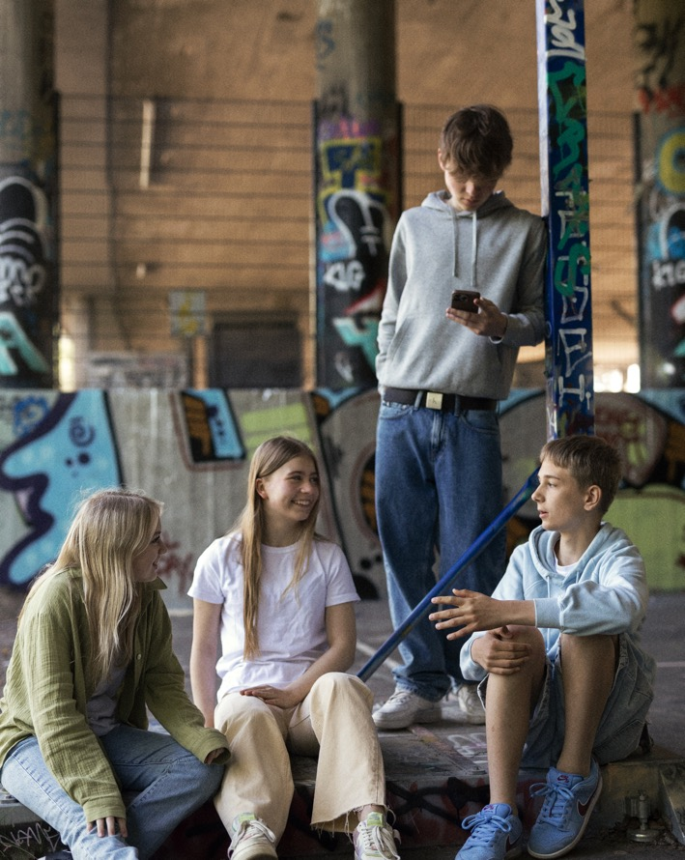
MINÄKUVA MUIDEN SILMISSÄ
Millainen on minäkuvani muiden silmissä?
Mitä luulen muiden ihmisten ajattelevan minusta?
  Mitä hän osaa?
  Minkälainen hän on sosiaalisissa tilanteissa?
  Miten kuvaisin hänen persoonallisuuttaan?
Notes:
Meillä on sekä negatiivisia että positiivisia ominaisuuksia itsessämme. Saattaa käydä niin, että pidämme joistakin puolistamme enemmän kuin toisista. Jos tunnemme itsemme yksinäisiksi, voi käydä niin, että alamme keskittyä enemmän negatiivisiin ominaisuuksiin itsessämme ja positiiviset ominaisuudet voivat unohtua tai mennä piiloon. Se ei kuitenkaan tarkoita, etteikö meissä ole positiivisia ominaisuuksia; ne ovat vain hetkellisesti piilossa tai epäaktiivisia. Negatiiviset ja positiiviset puolemme ovat yhtä tärkeitä, ja tarvitsemme molempia osia tullaksemme kokonaisiksi. Usein heikkouksistamme voi tulla vahvuuksiamme. Yhdessä tilanteessa positiivinen voi olla jotain negatiivista ja toisessa tilanteessa negatiivinen voi muuttua positiiviseksi.
Kun olemme yksinäisyyden noidankehässä, saattaa negatiivinen ajattelu itsestämme hallita ajatuksiamme, koska tunnemme ulkopuolisuutta. Negatiivinen ajattelu voi aktivoitua erilaisissa sosiaalisissa tilanteissa, kuten silloin, kun on luennolla tai ryhmätöitä koulussa. Silloin voi käydä niin, että positiiviset ominaisuutemme ja vahvuutemme menevät piiloon eivätkä tule esiin, vaikka ne olisivatkin sisällämme.
Tässä tehtävässä voit harjoitella, mitä muut ajattelevat sinusta. Kun olet vastannut dialla oleviin kysymyksiin, voit jatkaa tämän kysymyksen pohdiskelua: Huomaatko ajatuksissasi eroa tilanteissa, joissa tunnet olosi turvalliseksi verrattuna tilanteisiin, joissa tunnet olosi epämukavaksi ja ulkopuoliseksi muiden seurassa?
Tehtävän kautta voit huomata, mitä ajattelet muiden sinusta ajattelevan. Miten nämä sopivat yhteen omien ajatustesi kanssa itsestäsi, ja onko jokin asia, joka saattaisi vaikuttaa ajatuksiisi?
Onko jokin, mikä auttaa sinua muistuttamaan hyvistä ominaisuuksistasi, kun huomaat itseäsi koskevien negatiivisten ajatusten nousevan esiin?

Slide 6
PERSOONALLISUUTESI VAHVUUDET
Ympyröi omat vahvuutesi.
Sinnikkyys Myötätunto Itsesäätely Huumorintaju Oppimisen ilo Kiitollisuus Luovuus Innokkuus Rakkaus Rohkeus Oikeudenmukaisuus Ryhmätyötaidot Uteliaisuus Sosiaalinen älykkyys Toiveikkuus Ystävällisyys
Notes:
Tässä tehtävässä voit ympyröidä tai kirjoittaa erilliselle paperille ne vahvuudet, joita koet itsessäsi. Käytä eri väriä ympyröimiseen tai kirjoita muistiin vahvuus, jota haluat kehittää itsessäsi. Se voi esimerkiksi olla ominaisuus, joka voi auttaa sinua elämässäsi haluamaasi suuntaan, jos ottaisit sitä enemmän käyttöön arjessasi.
Useimmiten vahvuutesi tulevat esiin tutuissa sosiaalisissa tilanteissa. Vahvuutesi voivat näkyä myös uusissa sosiaalisissa tilanteissa, joissa yksinäisyys ei ole vuorovaikutuksen esteenä. Pystytkö ylläpitämään positiivisia ominaisuuksiasi jollain tavalla myös tilanteissa, joissa yksinäisyys tuntuu olevan läsnä? Voisiko sinulla olla jokin keino muistuttaa itseäsi siitä, että vaikka et olisi ihmisten seurassa, nämä ominaisuudet eivät sinusta mihinkään häviä?
Jos laitat itsellesi tärkeitä valokuvia paikkaan, jossa voit niihin useasti palata, ne muistuttavat sinua itsestäsi tyytyväisenä, itsellesi tärkeistä ihmisistä tai paikoista, joissa mielesi latautuu. Voit myös hyödyntää olemassa olevaa, itseäsi vahvistavaa mietelausetta tai etsiä sellaisen ja pitää sitä kotisi tai työpaikkasi näkyvällä paikalla. Joskus tarvitsemme muistutusta näistä itselle tärkeistä asioista.

Slide 7

YRITÄ KOHDATA YKSINÄISYYDEN TUNNE
Huomaa ja kiinnitä huomiota tunteisiin.
  Miltä tuntuu kehossasi, miten hengitys kulkee, miltä sinusta tuntuu juuri nyt tässä hetkessä?
Mitä tapahtuu ajatuksille ja käytökselle, kun sinusta tuntuu yksinäiseltä?
  Yksinäisyyden tunne voi vaikuttaa siihen, mitä ajattelemme ja mitä teemme. Mitä muutoksia sinä huomaat?
Vastaa tarpeeseen.
  Mitä voin tehdä vastatakseni tarpeeseen, josta yksinäisyyden tunne kertoo? Mitä tarvitset juuri tällä hetkellä kaikkein eniten?
Notes:
Sosiaalisen lajin jäsenelle, kuten ihmiselle, on vaarallista eristäytyä ja kokea ulkopuolisuutta. Siksi yksinäisyyden tunne on merkki yhteisön ja kuulumisen tarpeesta. Voisi sanoa, että aivomme ohjaavat meitä kokiessamme yksinäisyyttä: itsesuojeluvaistomme haluaa suojella meitä. Tämä johtaa ei-toivottuihin vaikutuksiin ajatteluumme ja käyttäytymiseemme muita kohtaan. Kun tiedostamme, kuinka yksinäisyyden aiheuttamat ajatukset vaikuttavat käyttäytymiseemme muita kohtaan, voimme myös ottaa vastuuta tekemisistämme.
Kun seuraavan kerran tunnet yksinäisyyden tunteen tulevan, voit käydä läpi luettelon näistä kolmesta kohdasta. Mitä kannattaisi tehdä juuri nyt? Samalla tavalla kuin nälän tai janon kanssa, kun yksinäisyyden tunne tulee - on mahdollista etsiä yhteyttä muihin. Usein paras lääke yksinäisyyteen on toinen henkilö.

Slide 8
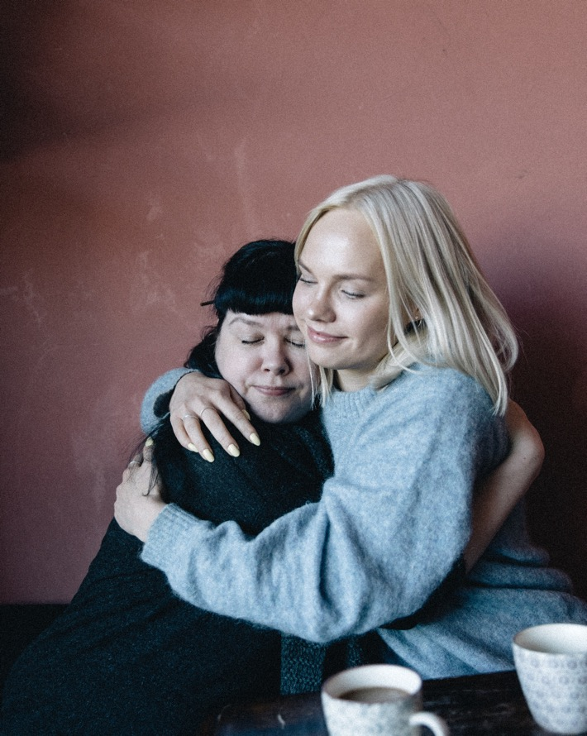
MINÄ YSTÄVÄNÄ
Mitä puolia luulet ystäviesi arvostavan sinussa? Mikä tekee sinusta mielestäsi hyvän ystävän?
Muistatko tilannetta, jossa olit mielestäsi oikein hyvä ystävä?
Pystyisitkö itse olemaan parempi ystävä jollain tavalla? Miten?
Notes:
On tärkeää korostaa, että kukaan ei ole täydellinen ystävä, eikä sitä tarvitse ollakaan. Jokainen tekee joskus virheitä tai tekee asioita, joista muut eivät pidä, mutta se ei tarkoita, että sinun pitäisi muuttaa itseäsi.

Slide 9
TOIMINTASUUNNITELMA YKSINÄISYYDEN VÄHENTÄMISEKSI
Nykytila
Tulevaisuus
Notes:
Kuvassa näet askeleet nykyhetken ja tulevaisuuden välillä. Nyt sinun tehtäväsi on tehdä mahdollisimman konkreettinen suunnitelma muutosten toteuttamiseksi, jotta yksinäisyys vähenee ja saat vahvistettua sosiaalisia kontaktejasi. Nämä tavoitteet ovat kaikki asioita, joita haluat tuoda elämääsi ja jotka lisäävät sosiaalista hyvinvointiasi. Tavoitteena voi olla myös se, että teet vähemmän haitallisia asioita kuin nyt selviytyäksesi yksinäisyyden tunteesta. Portaisiin kirjoitat tehtäviä ja toimia, jotka auttavat sinua alkuvaiheessa, jotta voit siirtyä kohti uutta tilannetta. Ne voivat olla eri asioita, eikä niiden tarvitse liittyä samaan asiaan. Tärkeintä on, että jokainen niistä, yhdessä ja erikseen, vie sinut kohti haluttua tilannetta, pienin konkreettisin askelin. Mieti erityisesti mitä sinä voit tehdä ja mihin asioihin sinä voit vaikuttaa omilla teoillasi. Voit aloittaa ajattelemalla yksinkertaisinta tehtävää tai toimintoa ja kirjoittamalla sen ensimmäiseen askelmaan. Kirjoita viimeiseen askelmaan vaikein. Kaikkia askelmia ei tarvitse suorittaa kerralla ja heti, koska muutos vie oman aikansa.
Vasemmassa ruudussa voit kuvata nykyistä elämääsi ja sosiaalista verkostoasi. Millaista arkielämäsi on?
Miten kuvailisit sosiaalisia suhteitasi ja tilanteitasi?
Miten huomaat yksinäisyyden elämässäsi ja miten se häiritsee sinua?
Mitä asioita teet?
Miten selviät yksinäisyydestä?
Oikeassa laatikossa voit kuvata tilannettasi, kun et kamppaile yksinäisyyden kanssa tai milloin yksinäisyydestä tulee yhä pienempi ongelma.
Voitko jo mielessäsi tuntea missä olisit ja mitä tekisit jos et olisi enää yksin?
Millainen arki sinulla olisi?
Mistä tiedät, ettet ole enää yksin tai voisit tuntea olosi vähemmän yksinäiseksi?
Mitä haluaisit tehdä? Kenen kanssa?
Millaiset olisivat sosiaaliset tilanteesi?

Slide 10
LOPUKSI
Yksinäisyys on kipeä ja vaikea asia, johon on olemassa apua. Yksinäisyydessä ei ole mitään hävettävää. Se on normaali, elämään kuuluva ilmiö, joka kohtaa kaikkia jossain elämän vaiheessa. Tärkeää on, että sen kanssa ei jää yksin. Kerro rohkeasti yksinäisyydestäsi kaverillesi, huoltajallesi, oppilaitoksesi työntekijälle tai muulle luotettavalle aikuiselle. Voit myös olla yhteydessä HelsinkiMission Nuorten kriisipisteeseen.
Yhdessä yksinäisyys voitetaan.

Slide 11

HELSINKIMISSION PALVELUT NUORILLE
Nuorten kriisipiste
Anonyymia keskusteluapua ammattiauttajiemme kanssa
Tukihenkilötoiminta
Koulutettu vapaaehtoinen kulkemaan rinnalla ja tukemaan eri elämäntilanteissa
Ryhmätoiminta
Yhteistä keskustelua ja harjoituksia vertaisryhmässä
www.helsinkimissio.fi

Slide 12
KIITOS! schooltobelong@helsinkimissio.fi helsinkimissio.fi schooltobelong.fi

